Slide 1

LES ENSEIGNANTS

Slide 2
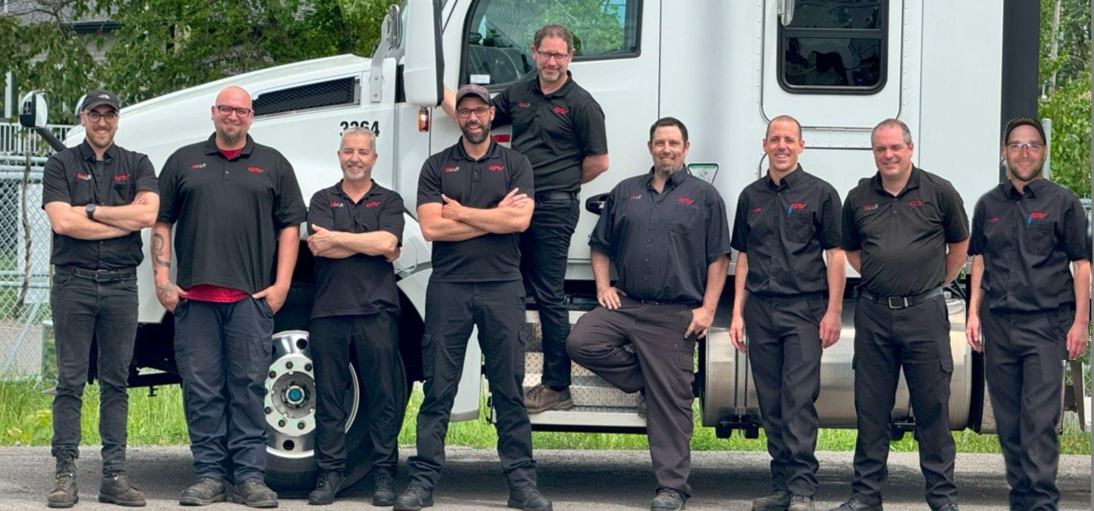
LES ENSEIGNANTS

Slide 3
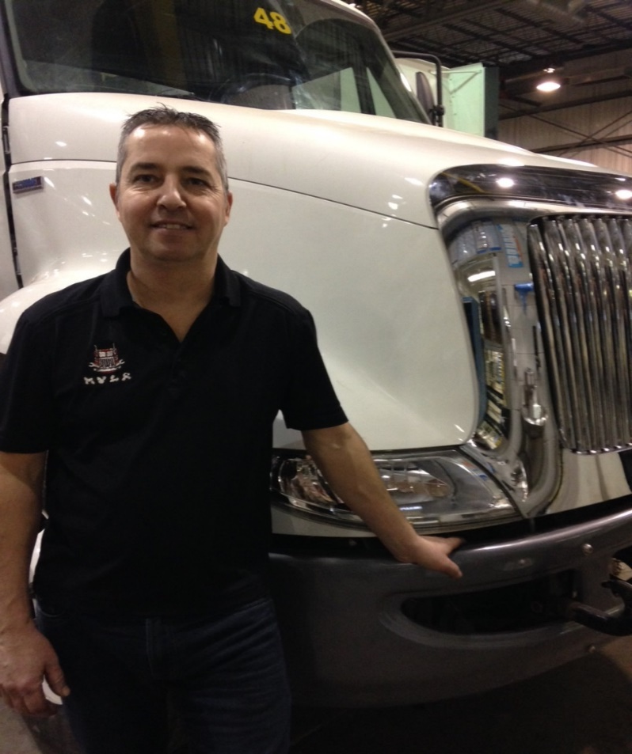
SYLVAIN BELLEMARE

Slide 4
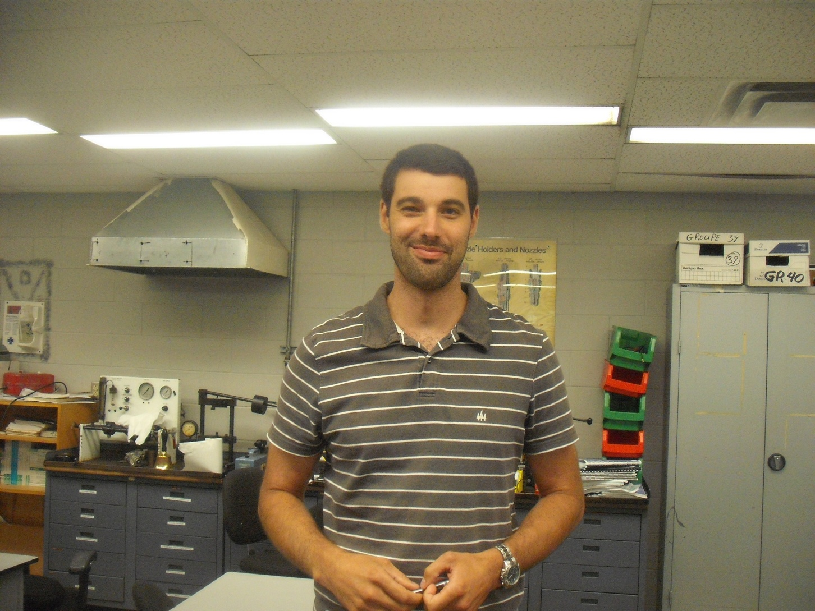
MATHIEU PRIMARD

Slide 5
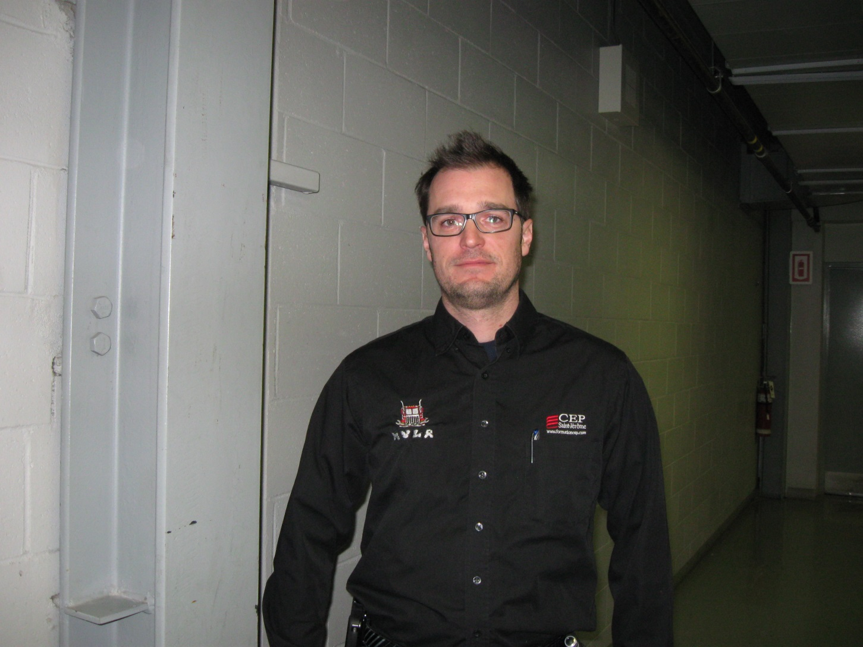
CLÉMENT GAUTHIER

Slide 6
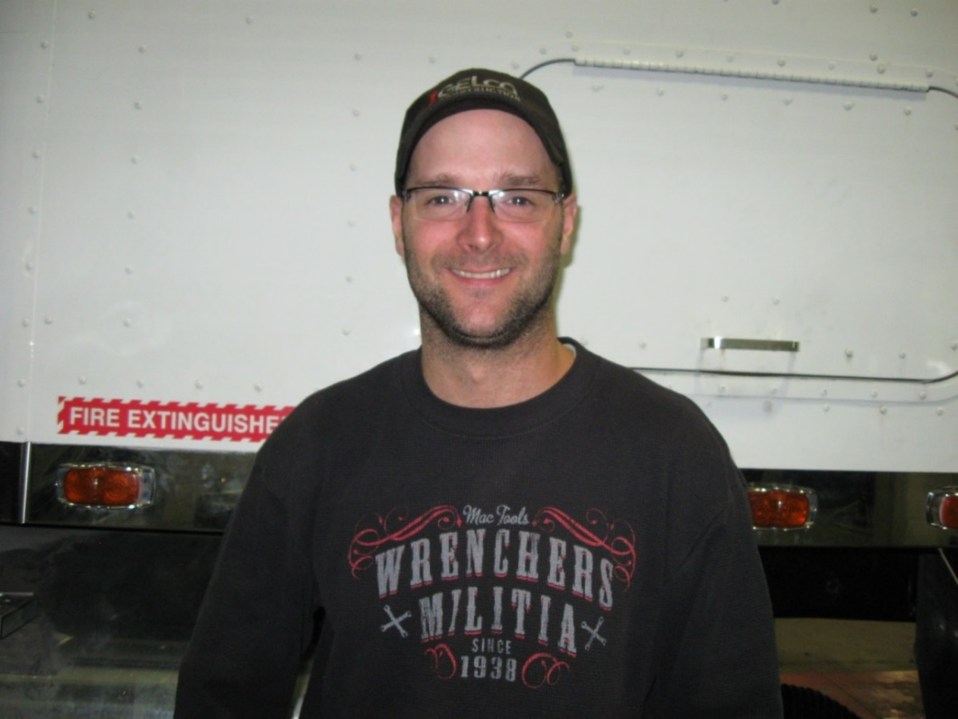
FRANÇOIS-JULIEN RONDEAU

Slide 7
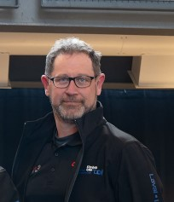
YANIK CORBEIL

Slide 8
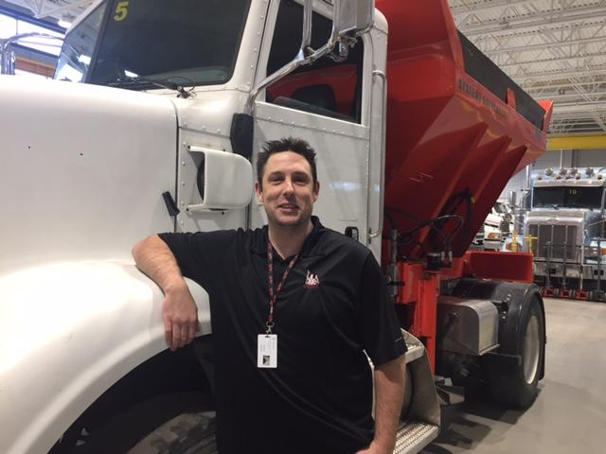
MATHIEU CHÉNARD

Slide 9
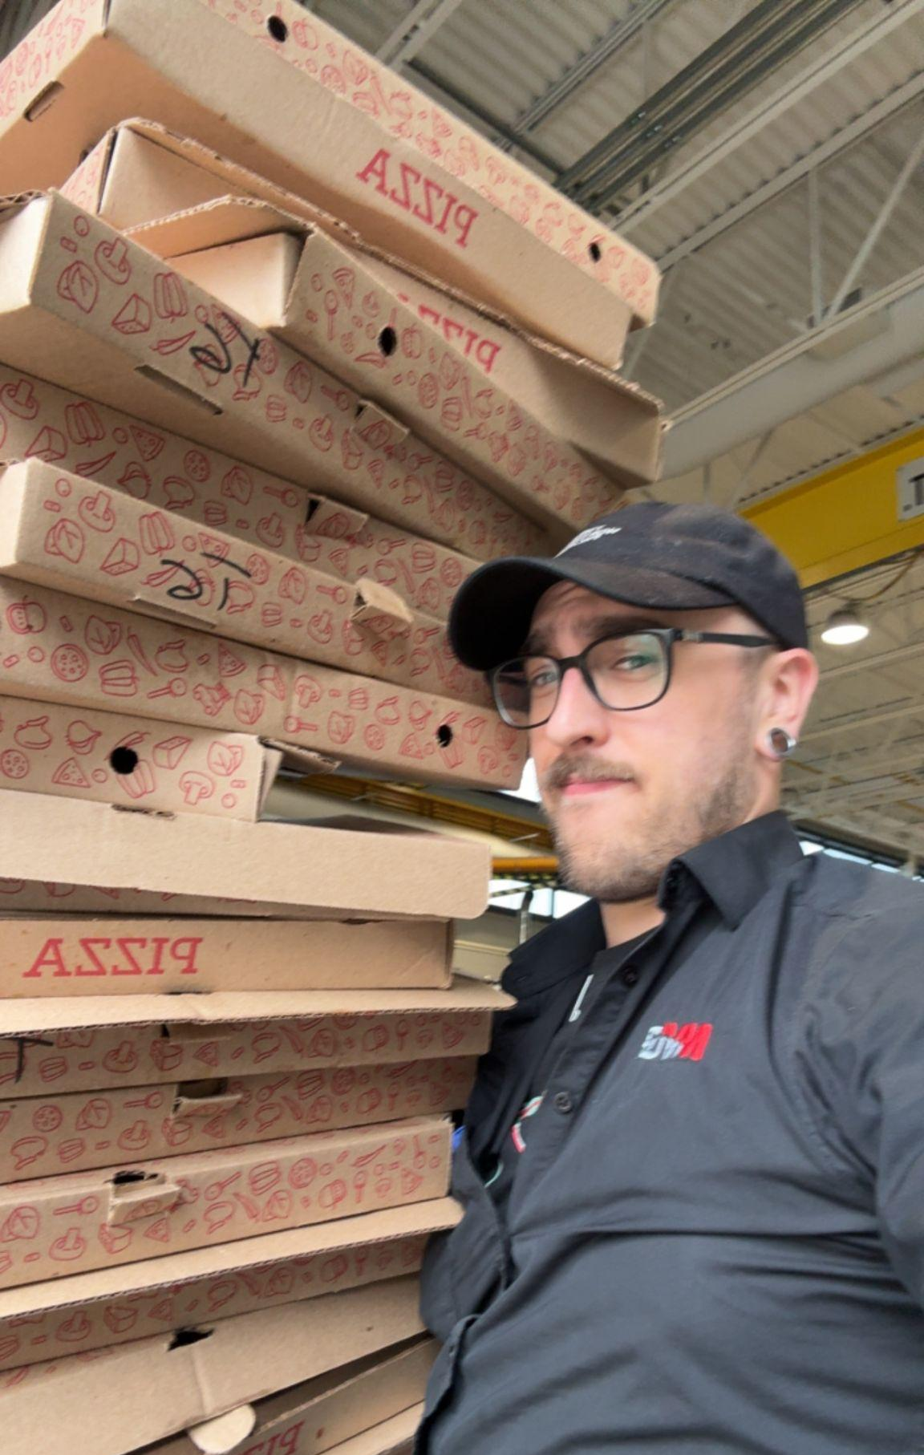
Roch Gauthier

Slide 10
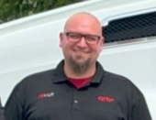
Nicolas Privé

Slide 11
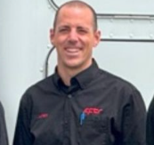
Julien 2

Slide 12
Fin

